Slide 1
Variabel, Tipe data dan operator
Pertemuan 2

Slide 2
Pokok bahasan
Variabel
Tipe data.
Operator.
Operator Assignment
Operator Arithmetic
Operator Comparison
Operator Logical

Slide 3
Variabel Javascript
Variabel merupakan tempat untuk menyimpan nilai-nilai atau informasi dalam javascript.
Penulisan variabel ditandai dengan kata kunci var.
JavaScript memiliki sifat “Weakly Typed”. Artinya, JavaScript tidak membutuhkan pendeklarasian tipe data.
Aturan penulisan variabel
Penulisan harus dimulai dengan oleh satu karakter huruf(huruf besar/kecil/garis bawah
Dalam memisahkan suatu karakter,nama variabel tidak boleh menggunakan spasi
Penulisan variabel tidak boleh menggunakan atau mengandung istilah-istilah pada javascript,misalnya :abstract,else, if, var

Slide 4
Contoh variabel
<script language=“javascript” type=“text/javascript”>
var perkenalan=“selamat belajar javascript”;
document.write(perkenalan);
</script>

Slide 5
Tipe data
String.
Integer.
Float.
Array .
Object..

Slide 6
Contoh penulisan tipe data
var selamat = “selamat"; // String
var belajar = “belajar”'; // String
var a = 10; // Integer
var pi = 3.14; // Float
document.write(selamat);
document.write(belajar);
document.write(a);
document.write(pi);

Slide 7
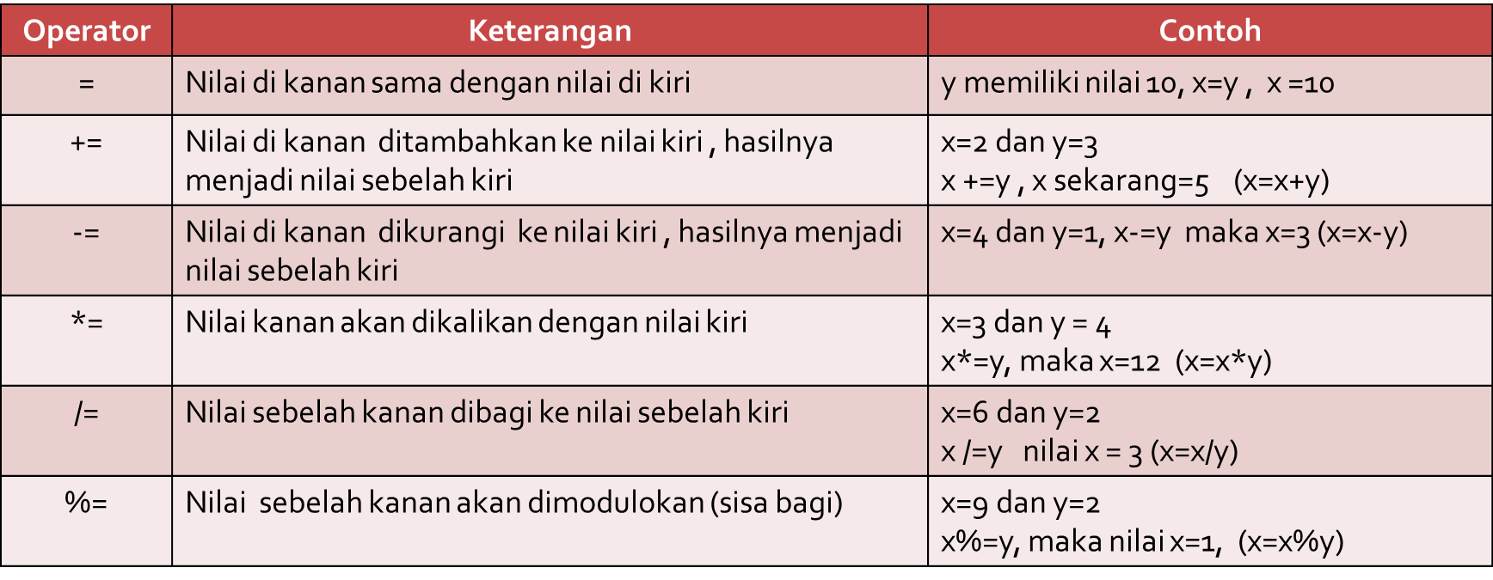
Operator assigment
Digunakan untuk memberikan aturan penetapan nilai pada sebuah variabel JavaScript

Slide 8
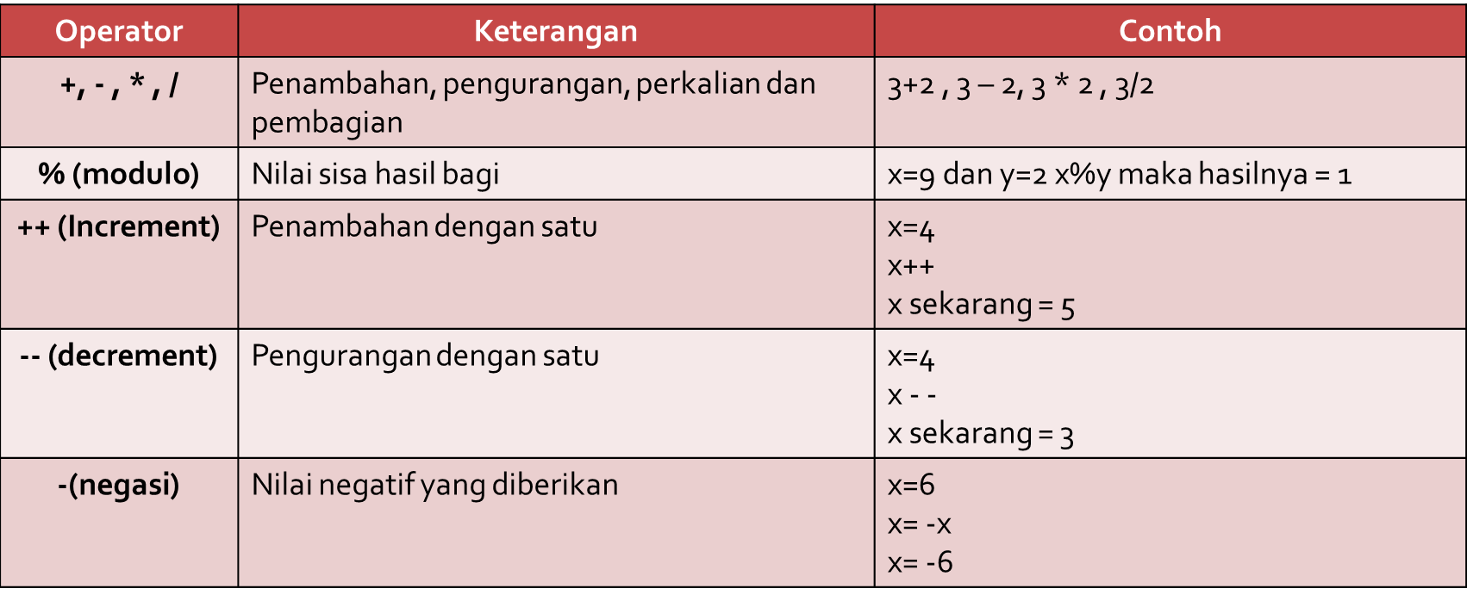
Operator arichmetic

Slide 9
Operator comparison

Slide 10
Operator logical

Slide 11
Operator kondisi
<html>
<body>
<script language=“javascript” type=“text/javascript”>
var nilai=60;
kelulusan=(nilai>=60)?”Lulus”:”Tidak Lulus”;
document.write(kelulusan);
</script>
</body>
</html>

Slide 12
TUGAS
BUATKAN PROGRAM SEDERHANA MENGGUNAKAN OPERATOR ARITMATIKA SEPERTI :
PENJUMLAHAN
PENGURANGAN
PERKALIAN
PEMBAGIAN

